Slide 1

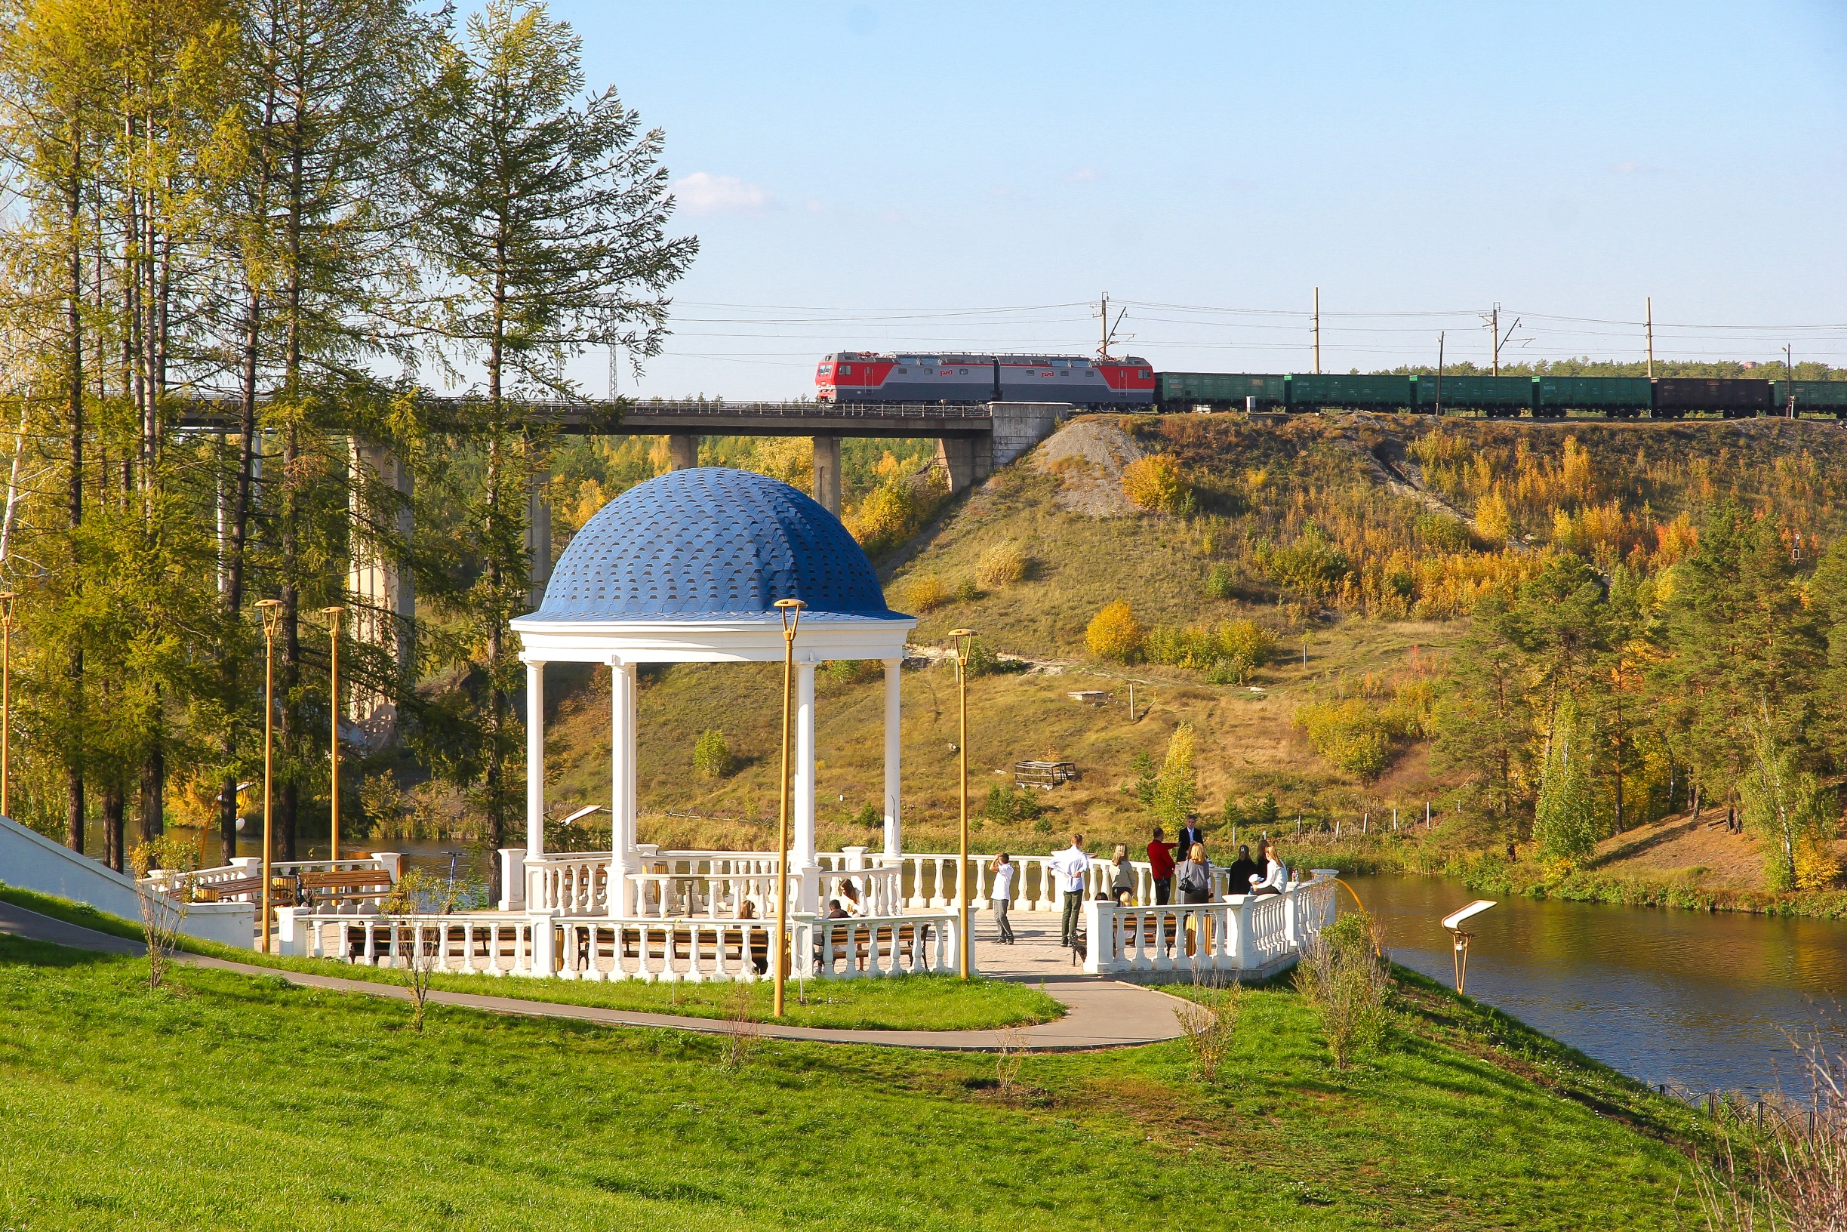
Каменск-Уральский городской округ
Заседание Совещательного органа
при главе Каменск-Уральского городского округа
по вопросам содействия реализации инвестиционных проектов, сопровождаемых на уровне муниципального образования
МАЙ 2025 год
КАМЕНСК-УРАЛЬСКИЙ
ГОРОДСКОЙ ОКРУГ

Slide 2

ИТОГИ ИНВЕСТИЦИОННОГО РАЗВИТИЯ КАМЕНСК-УРАЛЬСКОГО ГОРОДСКОГО ОКРУГА ЗА 2024 ГОД
ПОВЕСТКА ЗАСЕДАНИЯ
Задачи Совещательного органа
2. Итоги инвестиционного развития Каменск-Уральского городского округа за 2024 год
и перспективы на 2025 год
3. Меры поддержки бизнеса
4. Противопожарный режим при строительстве новых объектов

Slide 3
ЗАДАЧИ СОВЕЩАТЕЛЬНОГО ОРГАНА
ИТОГИ ИНВЕСТИЦИОННОГО РАЗВИТИЯ КАМЕНСК-УРАЛЬСКОГО ГОРОДСКОГО ОКРУГА ЗА 2024 ГОД
ЗАДАЧИ СОВЕЩАТЕЛЬНОГО ОРГАНА
Содействие в реализации муниципальной политики, направленной на развитие инвестиционной деятельности на территории Каменск-Уральского городского округа.
Содействие в разрешении разногласий и споров инвестора с органами местного самоуправления, Муниципальным фондом «Фонд поддержки предпринимательства Каменск-Уральского городского округа», ресурсоснабжающими организациями и иными организациями вне зависимости от их организационно-правовой формы и ведомственной принадлежности, в досудебном порядке.
Содействие в устранении административных барьеров в правоотношениях, ущемляющих законные права и интересы субъектов инвестиционной деятельности.
Разработка предложений по улучшению инвестиционного климата на территории Каменск-Уральского городского округа.
Содействие в обеспечении взаимодействия органов местного самоуправления Каменск-Уральского городского округа, муниципальных учреждений и субъектов инвестиционной деятельности.
Подготовка предложений по формированию новых подходов к развитию инвестиционной деятельности на территории Каменск-Уральского городского округа.

Slide 4
ИТОГИ ИНВЕСТИЦИОННОГО РАЗВИТИЯ КАМЕНСК-УРАЛЬСКОГО ГОРОДСКОГО ОКРУГА ЗА 2024 ГОД
ИНВЕСТИЦИОННЫЕ ПРОЕКТЫ
Инфраструктурные проекты | 3624,8 млн.руб
Строительство улицы Героев Отечества на участке от улицы Октябрьской до улицы Каменской | 152,7 млн.руб.
Строительство 3 пожарных резервуаров в деревне Монастырка | 23,7 млн.руб.
Подготовка к строительству дублера Байновского моста через реку Исеть (предварительная ст-ть 2,9 млр.руб.) | 37,9 млн.руб.
Строительство второго подающего водовода от водозаборных сооружений на Нижне-Сысертском водохранилище (1,2 этап) | 3212 млн.руб.
Модернизация объектов коммунальной инфраструктуры | 198,5 млн.руб.
Проекты по благоустройству | 386,2 млн.руб.
Благоустройство территории под стоянку автомобилей у поликлиники (ул.Рябова,20) | 9,9 млн.руб.
Строительство систем освещения. Тротуар по ул. 4-й Пятилетки до пгт Мартюш | 4,6 млн.руб.
Благоустройство общественных территорий: территория «Байновский сад» (2023-2024) 297,5 млн.руб. парк в поселке Силикатный 53,6 млн.руб. парк в поселке Северный 10,4 млн.руб. | 361,5 млн.руб.
6 проектов инициативного бюджетирования | 10,2 млн.руб.
Социальные объекты
Строительство легкоатлетического манежа с блоком для игровых видов спорта план 891,6 млн.руб.
ИТОГО | 4011 млн.руб.

Slide 5
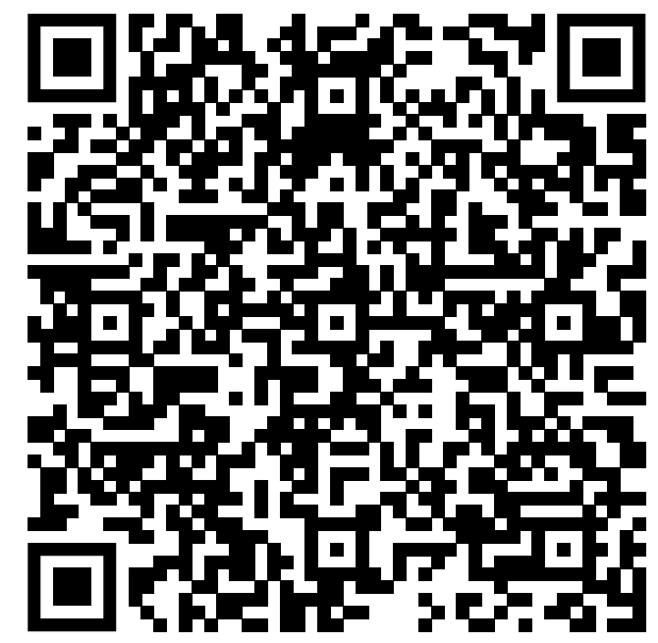
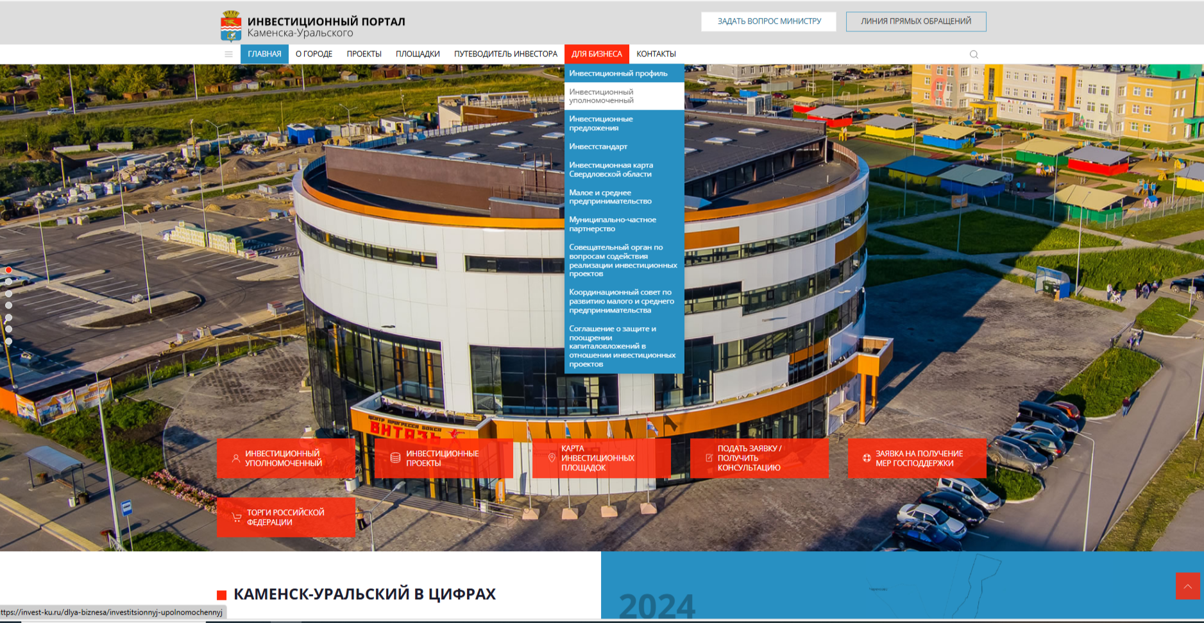
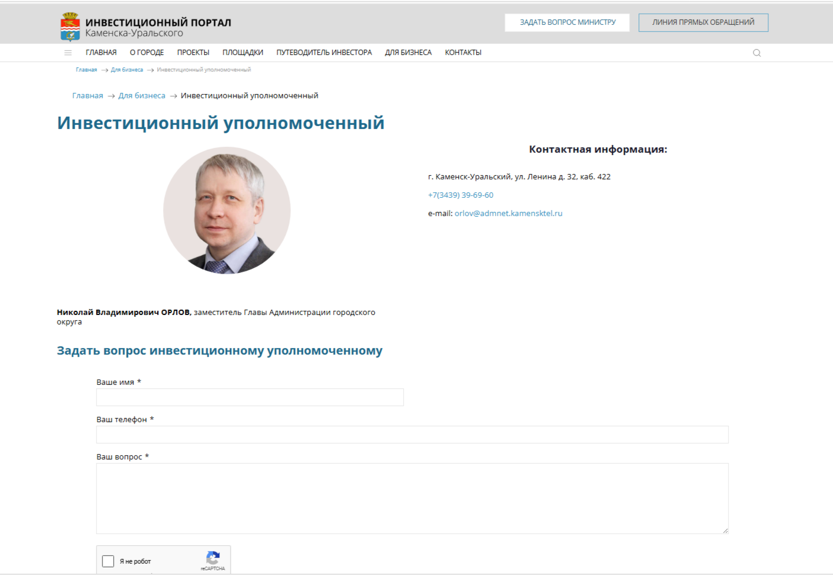
СОПРОВОЖДЕНИЕ
ИНВЕСТИЦИОННЫЙ ПОРТАЛ КАМЕНСК-УРАЛЬСКОГО ГОРОДСКОГО ОКРУГА

Slide 6
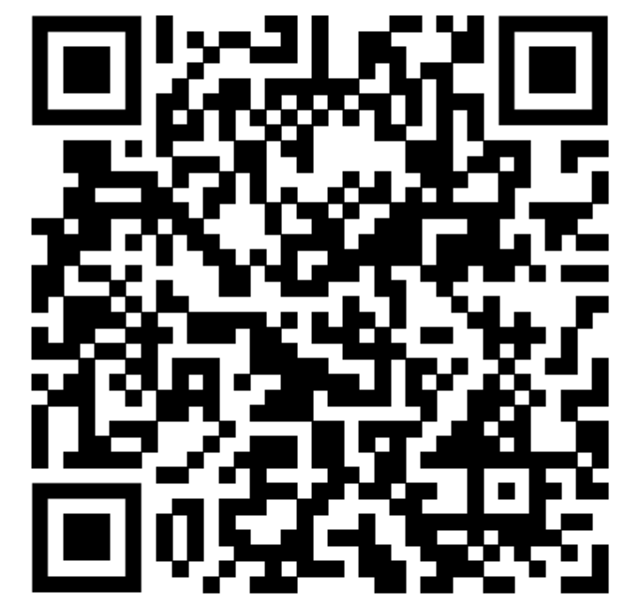
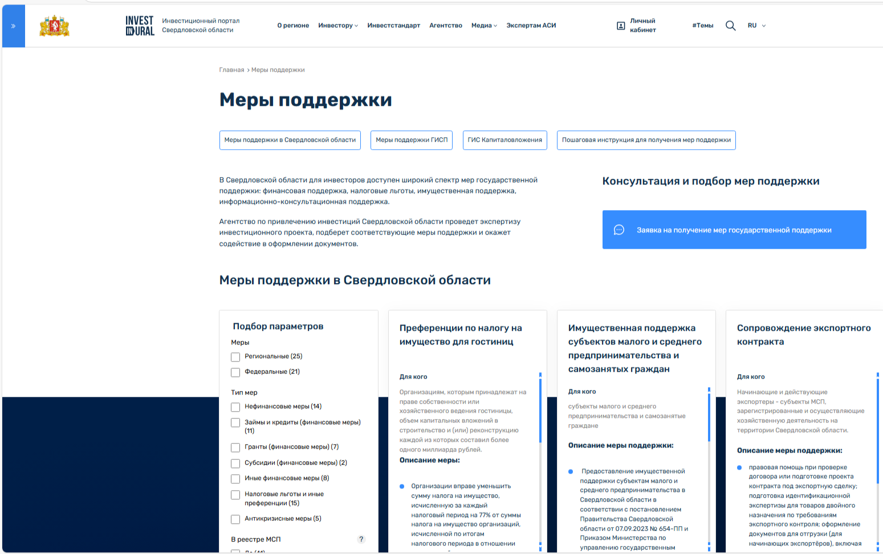
СОПРОВОЖДЕНИЕ
АГЕНТСТВО ПО ПРИВЛЕЧЕНИЮ ИНВЕСТИЦИЙ СВЕРДЛОВСКОЙ ОБЛАСТИ
Преференции по налогу на имущество
для гостиниц
Имущественная поддержка субъектов
МСП и самозанятых граждан
Сопровождение экспортного контракта
Приоритетный инвестиционный проект
по новому строительству
Приоритетный инвестиционный проект по
модернизации, реконструкции и
техническому перевооружению объектов
основных фондов
Заключение соглашения о защите и
поощрении капиталовложений (СЗПК)
Региональный инвестиционный проект
Инвестиционный налоговый кредит
Инвестиционный налоговый вычет
….

Slide 7
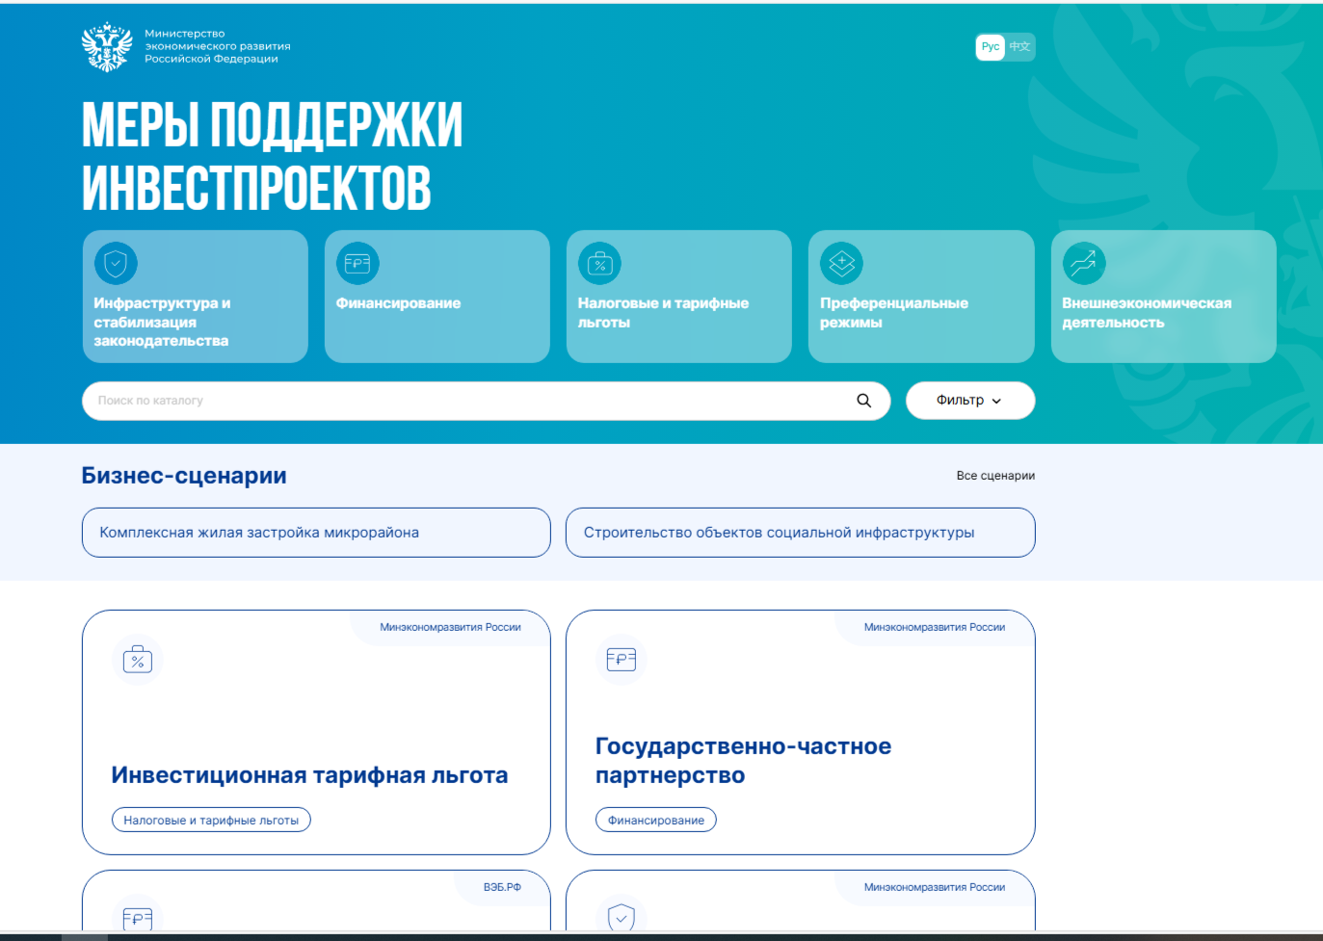
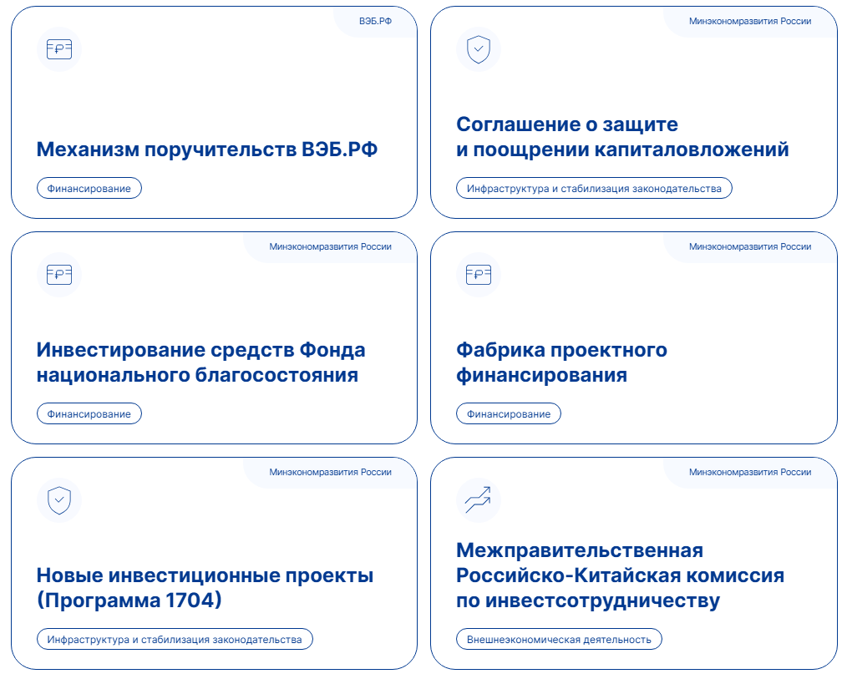
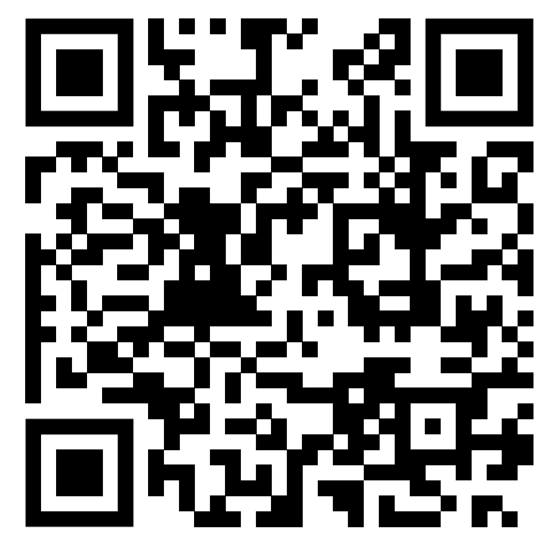
СОПРОВОЖДЕНИЕ
МИНИСТЕРСТВО ЭКОНОМИЧЕСКОГО РАЗВИТИЯ РФ

Slide 8
ИТОГИ ИНВЕСТИЦИОННОГО РАЗВИТИЯ КАМЕНСК-УРАЛЬСКОГО ГОРОДСКОГО ОКРУГА ЗА 2024 ГОД
ВВОД ЖИЛЬЯ НА ТЕРРИТОРИИ МУНИЦИПАЛИТЕТА И ИНФРАСТРУКТУРНЫЕ ПРОЕКТЫ
с 2020 по 2024 год введено 188 066 м² жилья, в том числе:
22 многоквартирных дома общей площадью 116 444 м²,
456 дома ИЖС общей площадью 71 622 м².
Год Площадь ввода
с учётом ИЖС Введено МКД
2020 год 27 021 м² 2 дома
2021 год 35 979 м² 3 дома
2022 год 32 385 м² 5 домов
2023 год 29 174 м² 4 дома
2024 год 63 507 м² 8 домов
В 2025 году планируется ввести 31 000 м².
На сегодняшний день введено 9 500 м² жилья, в том числе:
3 блокированных дома в VII и VIII мкр. ЖР «Южный» площадью 2 400 м²,
7 100 м² ИЖС.

Slide 9
ИТОГИ ИНВЕСТИЦИОННОГО РАЗВИТИЯ КАМЕНСК-УРАЛЬСКОГО ГОРОДСКОГО ОКРУГА ЗА 2024 ГОД
ВВОД ЖИЛЬЯ НА ТЕРРИТОРИИ МУНИЦИПАЛИТЕТА И ИНФРАСТРУКТУРНЫЕ ПРОЕКТЫ
В настоящее время выполняется строительство 6 многоквартирных жилых домов:
- двух 6-этажных домов по ул. Октябрьская (ООО «СЗ «Изумрудный»)
- 10-этажного жилого дома по ул. Чайковского (ООО СЗ «Квадро» г. Челябинск),
- 16-этажного жилого дома по ул. Кутузова (ООО СЗ «Квадро» г. Челябинск),
- 16-ти этажного жилого дома по ул. Советской (ООО «СЗ «ПушкинЪ»),
- 5-этажного жилого дома по ул. Жуковского (ИП Кузнецов Максим Михайлович);
6 блокированных жилых домов:
- 5 домов по ул. Маршала Жукова (застройщики - ООО «Екатстрой» и Кузнецов М.М.);
- 1 дом по ул. Каменская,106 (застройщик — НПО «СтройЭксперт»)
В 2025 году планируется ввести 2 многоквартирных жилых дома по ул.Октябрьской и ул.Чайковского.
В дальнейшие годы планируется вводить по 25 000 м² жилья.

Slide 10
ИТОГИ ИНВЕСТИЦИОННОГО РАЗВИТИЯ КАМЕНСК-УРАЛЬСКОГО ГОРОДСКОГО ОКРУГА ЗА 2024 ГОД
ИНФРАСТРУКТУРНЫЕ ПРОЕКТЫ
В настоящее время ведется проектирование участка дороги на улице Октябрьской протяженностью 546 метров, которая соединит улицы Кутузова и Героев Отечества на Южном.
Срок окончания работ - сентябрь 2026 года.
Ведутся работы по строительству внутриквартального проезда, который соединит Героев Отечества и Кутузова.
Ведется подготовка к строительству водопровода в деревне Кодинка.
Общая стоимость – 194,4 млн рублей.

Slide 11
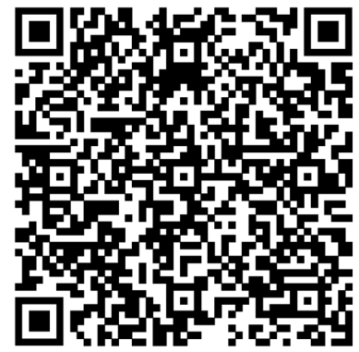


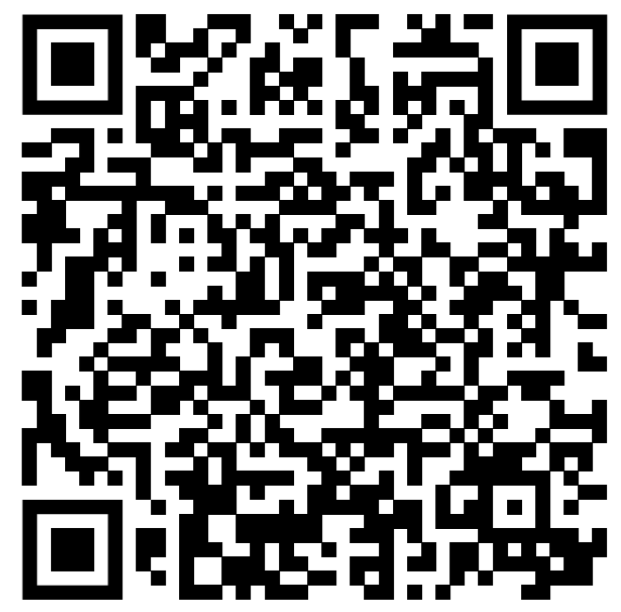
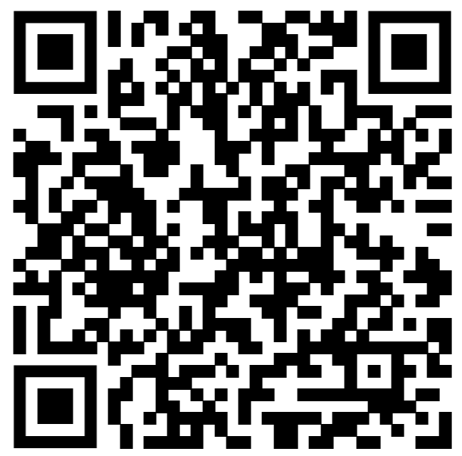

ИНВЕСТИЦИОННЫЙ ПОРТАЛ
КАМЕНСК-УРАЛЬСКОГО ГОРОДСКОГО ОКРУГА
Каменск-Уральский городской округ
Свердловская область
ФОНД ПОДДЕРЖКИ ПРЕДПРИНИМАТЕЛЬСТВА
КАМЕНСК-УРАЛЬСКОГО ГОРОДСКОГО ОКРУГА
АГЕНТСТВО ПО ПРИВЛЕЧЕНИЮ ИНВЕСТИЦИЙ СВЕРДЛОВСКОЙ ОБЛАСТИ
МИНИСТЕРСТВО ИНВЕСТИЦИЙ И РАЗВИТИЯ СВЕРДЛОВСКОЙ ОБЛАСТИ
МИНИСТЕРСТВО ЭКОНОМИЧЕСКОГО РАЗВИТИЯ РФ

